Slide 1










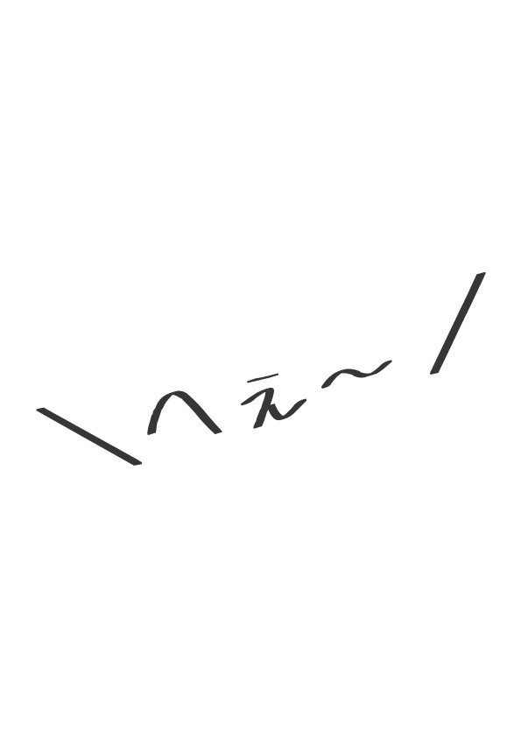
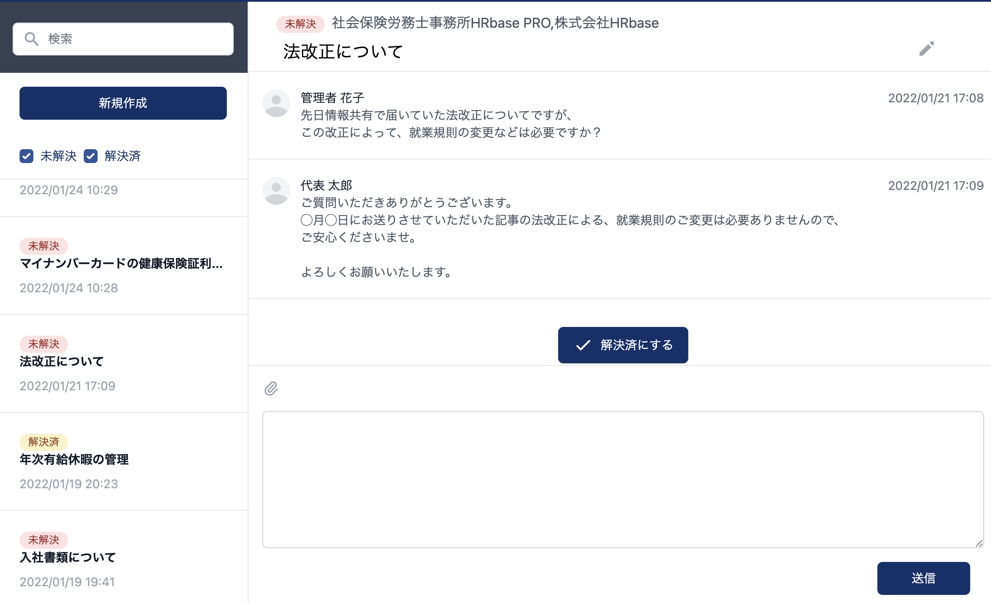

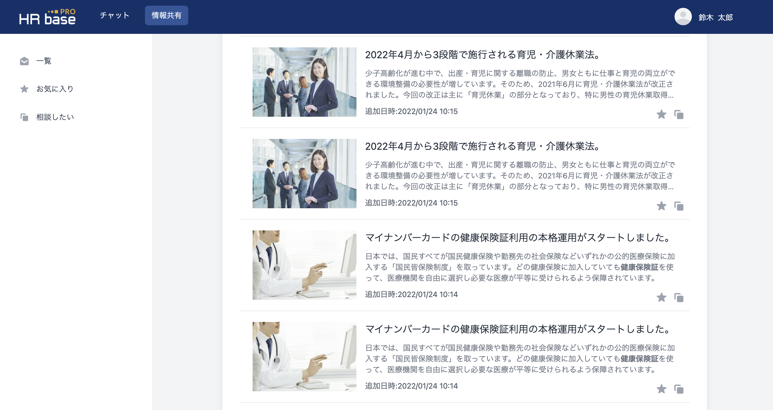







○○社労士事務所より
をお届けします!!
労務管理に欠かせない 情報を定期配信！
必ず必要な年次の労務手続きや、法改正 情報、雇用にまつわるお役立ち情報など を、記事形式でお届けします！
気になったことは
すぐに相談できます
どんどん情報が
蓄積されます
記事を読んで気になったこと や疑問があれば、記事からワ ンストップで相談できます。 どんなささいなことでも構い ませんので、お気軽にご相談 ください。
届いた記事はHrbase PRO上に蓄積されます。
メールアドレスの
弊社より
アドレス認証
ご利用開始
ご連絡
招待メール送信
自社情報登録
ご登録するメールアドレスを 弊社にご連絡ください。
弊社より招待メールをお送りします。メールに記載のURLにアクセスしてください。
画面に従ってメールアドレス認証と自社情報の登録にお進みください。
自社情報の登録後すぐに ご利用開始いただけます。
※詳しい操作方法は、別途マニュアルをご用意しています。
ご不明な点は、以下までお問い合わせください。
06-1234-5678
HRbase 社労士事務所 担当 ◯◯
example@mail.co.jp

